Slide 1
Design Goals
Il sistema presenta una struttura grafica semplice e compatta, con bottoni ,sezioni e un help che spiega il significato di ogni operazione
L’utilizzo del sistema da parte dell’utente sarà guidato dall’interfaccia semplice ed intuitiva
DEPENDABILITY CRITERIA
Robustezza: agli input invalidi forniti dagli utenti
Affidabilità: garantire il corretto svolgimento delle funzionalità
Disponibilità
Sicurezza: sistema di autenticazione

Slide 2
Design Goals
PERFORMANCE CRITERIA
Tempi di risposta: messaggi di errori visualizzati immediatamente, una richiesta di un utente viene essere soddisfatta entro 5 secondi
Throughput
Memoria: database relazionale
MAINTENANCE CRITERIA
Estensibilità: aggiungere nuove funzionalità è semplice e non intacca le altre
Modificabilità
Tracciabilità dei requisiti

Slide 3
Design Goals
CRITERI DI END USER
TRADE-OFFS

Slide 4
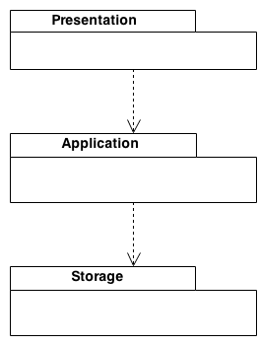
Scelta dell’architettura
L’architettura scelta per VViSeR è Client-Server in base ai requisiti funzionali (applicazione web)
Architettura C-S THREE TIER
- Presentation: gestisce le interfacce grafiche lato client
- Application: comprende le classi e i vari moduli che gestiscono le funzionalità del sistema
- Storage: gestione dei dati (DBMS)

Slide 5
Decomposizione in sottosistemi
I sottosistemi individuati all’interno del sistema VViSeR rispecchiano in linea di massima le grandi aree di funzionalità offerte dal sistema
Sottosistema Gestione Sistema
Sottosistema Gestione Utenti
Sottosistema Gestione Prodotti di ricerca
Sottosistema Gestione Validazione
Sottosistema Gestione Sottomissione a valutazione

Slide 6
Decomposizione in sottosistemi
E’ stato ritenuto opportuno partizionare ulteriormente il sottosistema Gestione sistema, per rendere la progettazione più semplice e per aumentare il requisito di manutenibilità.
Sottogestione Eventi di Valutazione
Sottogestione Invio Notifiche
Sottogestione Riviste
Sottogestione Tipologie (categorie)
Sottogestione Dipartimenti

Slide 7
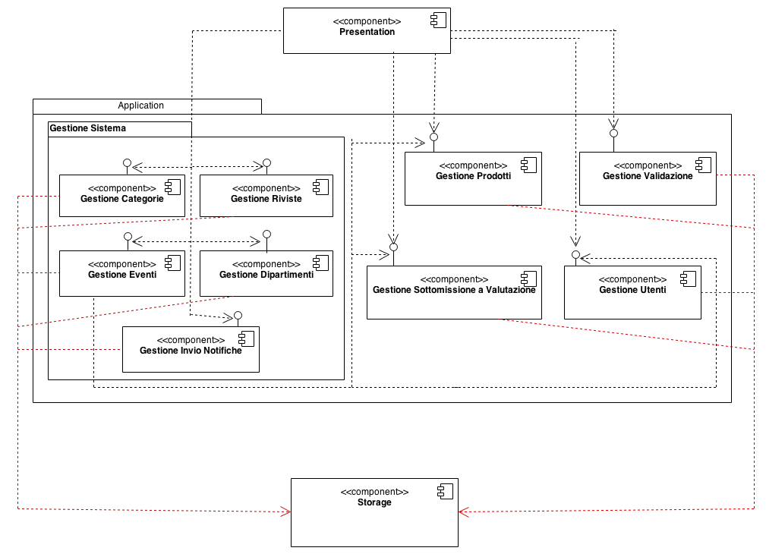
Component Diagram

Slide 8
Gestione dei dati persistenti
Vista la problematica degli accessi multipli è stato deciso di affidare la gestione dei dati persistenti ad un database relazionale ed in particolare al DBMS open-source mySQL.
Nel nostro sistema verrà usato il framework JDBC di java e il driver mySQL Connector/J per l’interfacciamento con il DBMS.
Controllo degli accessi
Per ogni utente registrato viene specificato il profilo di appartenenza, a seconda del livello di appartenenza l’utente loggato può accedere a diverse funzionalità.
6 livelli utente: amministratore del sistema, ricercatore, direttore di dipartimento, membro del comitato di area scientifica, membro del comitato di ateneo, utente non autenticato.

